Slide 1
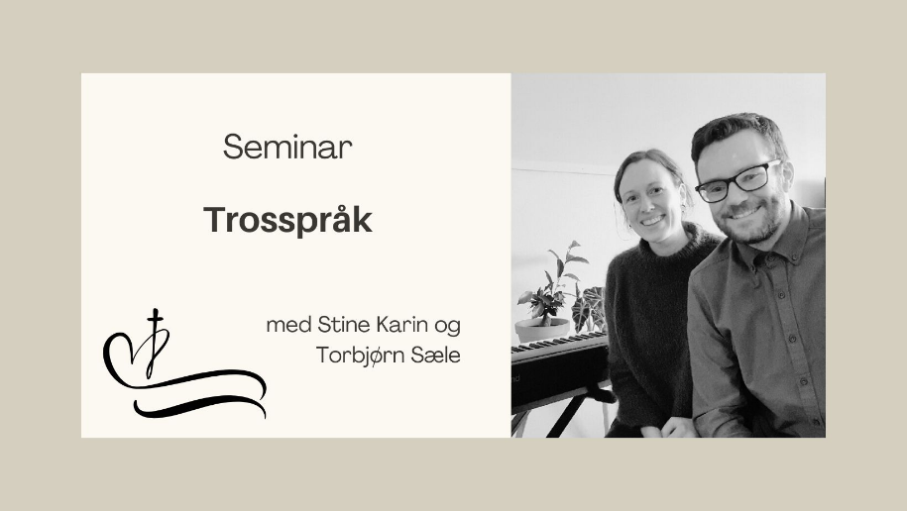
Velkommen!

Slide 2

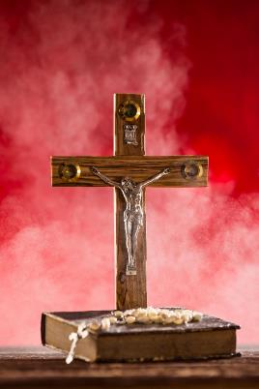
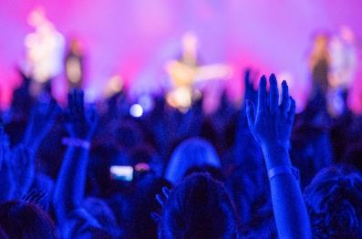

Slide 3
Program
Intro om trosspråkene (45 min)
Pause
Mer om trosspråkene (30 min)
Gruppesamtale
Spørsmål/Avslutning

Slide 4
Å elske Gud …
… helt naturlig
Notes:
Jesus ble spurt: «Hvilket bud er det første av alle?» Jesus svarte: «Det første budet er dette: ‘ Hør, Israel! Herren vår Gud, Herren er én. Du skal elske Herren din Gud av hele ditt hjerte og av hele din sjel og av hele ditt sinn og av all din kraft.’ Det andre er dette: ‘ Du skal elske din neste som deg selv.’ Ikke noe annet bud er større enn disse.»
I Matt 12,37 sier Jesus det slik: Du skal elske Herren din Gud av hele ditt hjerte og av hele din sjel og av all din forstand.’
NaMu betyr naturlig menighetsutvikling. NaMu betyr også naturlig menneskeutvikling, altså utvikling av mennesket, personen, individet.
For naturlig menneskeutvikling, altså for deg og meg handler det om Å elske Gud. For naturlig menighetsutvikling handler det om engasjert trosliv. Er menighetens trosliv mest engasjert, trygt og mangfoldig i uttrykk eller er det mer slapt, usikkert og ensidig? For ¼ av menighetene er troslivet det mest unaturlige området, det området hvor hindringene for Gud er størst. Er det på samme måte for den enkelte troende? Er det for mange troende vanskeligere å elske Gud enn å bruke nådegavene, møte andres behov eller elske sin neste? Satan hindrer deg og meg i å elske Gud. I tillegg er det menneskeskapte hindringer for troslivet.
Å elske Gud er kanskje ikke naturlig, hvis naturlig er det samme som lett.
Men kanskje naturlig heller betyr å elske Gud slik det er naturlig for deg, altså lett for deg.
Jeg er trygg på at å lære om trosspråk er en måte å redusere hindringer for at Gud i større grad får velsigne og prege deg og meg.
Trosspråk handler om hvordan du lettest erfarer Gud, verken mer eller mindre enn det.
Nå går jeg videre med nettopp meg, mennesket, med individet.

Slide 5

Å elske Gud trefarget
all din FORSTAND
...og du skal
elske Herren
din Gud av...
...og av all din kraft.
hele ditt HJERTE
hele din SJEL
Matt 22,36
Notes:
Jesus sier i Mark 12,30: Du skal elske Herren din Gud av hele ditt hjerte og av hele din sjel og av hele ditt sinn og av all din kraft.’
Trosspråk handler minst om den guddommelige siden, om hvordan Gud åpenbarer seg. Trosspråk handler mest om den menneskelige siden, om hvordan kristne tar imot, preges av og lever i Guds lys. Gud er selv trefarget, og de tre fargene er i fullkommen balanse. Den enkelte troende er ubalansert og avspeiler Gud ubalansert. Gud åpenbarer seg på alle trosspråk. Du mottar mest på ett trosspråk. Gud er balansert. Du og jeg er ubalansert.
I Matt 12,37 er Jesus gjengitt slik: Du skal elske Herren din Gud av hele ditt hjerte og av hele din sjel og av all din forstand.’
Jesus sier at vi skal elske med forstanden, sjelen og hjertet,. En måte å forstå Jesu budskap på er å bruke de tre fargene. Ut fra det perspektivet ber Jesus ber oss om å elske Gud trefarget: Med hjerte - blått, sjelen - rødt, og forstanden - grønt.
Kjetil elsker Gud mest grønt, med forstanden. Å elske Gud med tanken er det viktigste for å utvikle hans gudsrelasjon. Jeg elsker Gud mest rødt, med sjelen. Jeg brenner for å gi Jesus videre til andre.

Slide 6
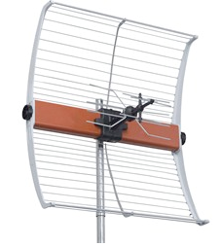
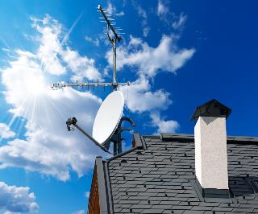
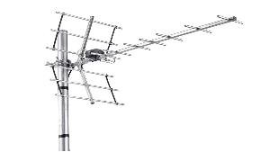

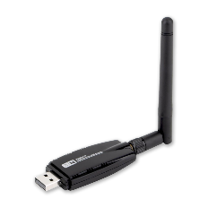
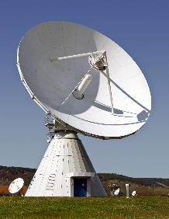
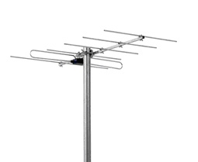
Din antenne til Gud
Notes:
Her ser du mange antenner. Bildene uttrykker at antennene er ulike. Poenget med antennene er jo å ta inn signaler, få kontakt. Det fins mange ord som prøver å uttrykke hvordan kristne har best kontakt Gud: kanal, stil, måte på møte Gud på, antenne, sacred pathways og trosspråk.
En antenne kan bare motta. Det foregår en enveiskommunikasjon. Et språk, derimot, gjelder toveiskommunikasjon. Du lytter og du snakker.
Gud kommuniserer på alle trosspråk, men jeg lytter og snakker lettest på ett eller to av disse språkene. Jeg har fått ett, kanskje to, trosspråk. Når jeg bruker det, opplever jeg at Gud er nærmest. Objektivt sett er ikke Gud nærmere meg, men jeg erfarer at han er nær.
Det er et trosspråk som er det letteste og mest naturlige for meg. Det er gjennom det språket at jeg erfarer at Gud er spesielt nær. Det kan gjerne sammenliknes med et morsmål. Noen er oppdratt tospråklig. Hvor jeg lever, lærer noen både norsk og samisk i oppveksten, men nesten alle vokser opp med ett morsmål. Jeg har lært andre språk, og jeg kan kommunisere på andre språk, men jeg er mest hjemme i norsk bokmål. Det har jeg ikke valgt, men fått.
Trosspråk er ikke en personlighetsprofil. Du er ikke en asket om du har et asketisk trosspråk. Du er ikke rasjonell om du har et rasjonelt trosspråk. Du er heller ikke mystisk og du har et mystisk trosspråk.
Trosspråk handler om hvordan du lettest erfarer Gud, verken mer eller mindre enn det.

Slide 7
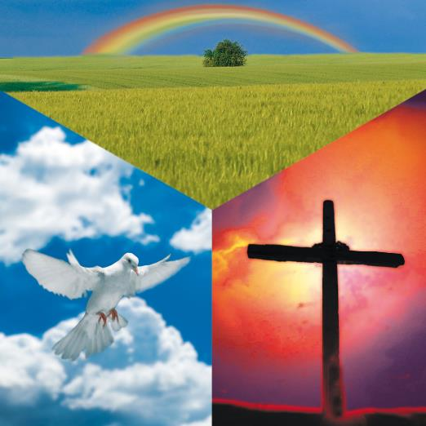
En Gud og tre åpenbaringer
Notes:
Den kristne tro sier at Gud snakker. Det vanlige teologiske ordet for dette er åpenbaring. Gud åpenbarer seg.
Dette at Gud åpenbarer seg, at Gud snakker, gjør det mulig for menneskene å erfare Gud. Vi kan lytte til Gud, og vi kan snakke til ham.
Den kristne tro forteller at den ene Gud har åpenbart seg på tre måter: Gjennom Gud som skaper, gjennom Jesus og gjennom Den hellige ånd. Den mest brukte trosbekjennelsen er derfor delt i tre: Jeg tror på Gud fader, jeg tror på Jesus Kristus, jeg tror på Den hellige ånd.
Kristen tro regner med tre åpenbaringer, at Gud snakker på tre måter: gjennom ”skapelsesåpenbaringen” (den grønne sektoren i diagrammet), gjennom ”frelsesåpenbaringen” (den røde sektoren) og gjennom den ”personlige åpenbaringen” (den blå sektoren).
Naturlig menighetsutvikling (NaMu) er ikke opptatt av relasjonene mellom de tre personene i guddommen. Mye er skrevet og sagt om det forholdet mellom Faderen, Sønnen og Den hellige ånd, men det er ikke et tema i NaMu.

Slide 8
Du har fått et trosspråk
Notes:
Du har fått et trosspråk. Poenget med trosspråkene er hvordan vi avspeiler, likner på den treenige Gud, kommunikasjonen mellom den treenige Gud og meg.
Ingen avspeiler og reflekterer alle tre åpenbaringene like tydelig. Noen har fått grønne trosspråk som avspeiler mest av skapelsesåpenbaringen. Noen har fått røde trosspråk som avspeiler mest av frelsesåpenbaringen, og andre har fått blå trosspråk som avspeiler mest av den personlige åpenbaring
NaMu understreker at denne treenige Gud snakker til meg, og at jeg snakker med Gud. Jeg snakker ikke alene. Kirken snakker og skaperverket snakker.
Denne kommunikasjonen mellom Gud og meg blir lettere når jeg kjenner til trosspråkene. Å kjenne til trosspråkene gir noen en opplevelse av å være både annerledes og normal. Jeg er annerledes fordi jeg forstår at jeg har et trosspråk som er uvanlig i menigheten. Jeg er normal fordi jeg har et trosspråk som like normalt som andres trosspråk. For noen er det å være annerledes og normal en frigjørende erkjennelse. Jeg er fri til å bruke det trosspråket Gud har gitt til meg, ikke det trosspråket som er det vanligste. På den måten får Gud større rom i vedkommende, en hindring er borte.

Slide 9

Våre ”antenner”
- Tre språkfamilier
Grønne:
VERDEN
Blå:
ÅNDEN
Røde:
ORDET
Notes:
Våre ”antenner” eller responser kan deles i tre grupper med trosspråk.
Grønne trosspråk avspeiler Guds åpenbaring i skapelsen/verden, altså den første trosartikkel. De kan gjerne kalles skapelsestrosspråk. De grønne trosspråkene preges av det som kan erfares gjennom de fem sansene.
Grønne trosspråk har noe allment og universalt over seg. Det rasjonelle og lovmessige i naturen ses ikke på som en motsetning til tro. Derimot erfarer de som har grønne trosspråk at Gud snakker gjennom fornuft og naturlover. Verden og skaperverket er en åpenbaring av Gud. Alt i alt har grønne trosspråk et fokus på forståelse.
Røde trosspråk avspeiler frelsesåpenbaringen, den andre trosartikkelen. Frelsesåpenbaringen er ikke universell slik som skapelsesåpenbaringen. Frelsesåpenbaringen har en eksklusiv tendens, Joh 14,6. Derfor er kristne med røde trosspråk opptatt av å motta og å gi videre evangeliet i ord og gjerning. Bibelen har en helt sentral plass i disse trosspråkene. Røde trosspråk understreker troen og troens objektive side med Jesu død og oppstandelse. I de røde trosspråkene er troen primært det å stå fast, det å ha et solid fundament.
Blå trosspråk avspeiler Guds åpenbaring gjennom Den hellige ånd, den tredje trosartikkel. Blå trosspråk omfatter både innadvendte og utadvendte trosspråk. Felles for de ulike trosspråkene er hvor viktig det personlige møtet med Den hellige ånd er. Den overnaturlige dimensjonen er integrert i disse trosspråkene. Blå trosspråk har en bevisst subjektiv og dynamisk tendens. Troen blir ikke først og fremst erfart som standpunkt og meninger, men som det å være i bevegelse og endring.

Slide 10

Vi lytter og snakker til Gud
- 3 grupper og 9 trosspråk
VERDEN
Sensorisk
Rasjonell
Symbolsk
Læremotivert
Mystisk
Bibelmotivert
Delende
Entusiastisk
Asketisk
ÅNDEN
ORDET
Notes:
Her er en oversikt over hvordan vi kommuniserer med Gud gjennom trosspråkene.
Det er tre grupper med trosspråk, jamfør den treenige Gud.
De to grønne trosspråkene
De to røde trosspråkene
De to blå trosspråkene
De tre grensespråkene som består av to farger

Slide 11
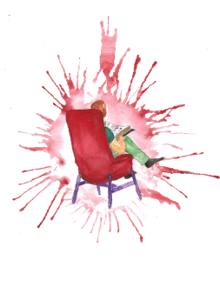
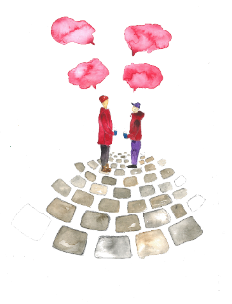
«Våre ulike trosspråk»
Røde trosspråk:
- Bibelmotivert
- Delende

Slide 12


Slide 13
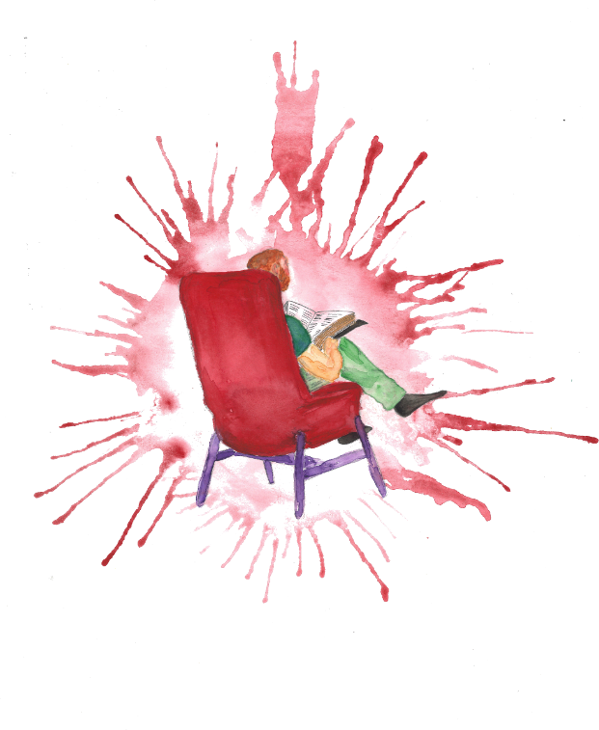
Bibelmotivert
trosspråk
Notes:
13

Slide 14

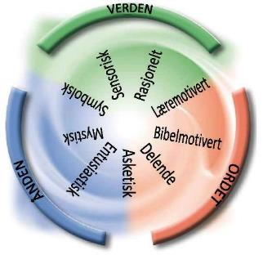

Bibelmotivert
trosspråk
Midt i det røde området
Bibelen som det levende ord
Anvende Guds ord på hverdagslivet
Fokus på bibelstudium og disippelskap
Kol. 3,16
Notes:
Bibelmotivert:
Trosspråkets plassering:
Kol 3,16: La Kristi ord få rikelig rom hos dere! Undervis og rettled hverandre med all visdom, syng salmer, viser og åndelige sanger til Gud av et takknemlig hjerte
Ordet ”blir levende”
14

Slide 15
Bibelmotivert
trosspråk
«La Kristi ord få rikelig rom hos dere! Undervis og rettled hverandre med all visdom, syng salmer, viser og åndelige sanger til Gud av et takknemlig hjerte
Ordet ”blir levende”»
Kol. 3,16
Notes:
Bibelmotivert:
Trosspråkets plassering:
Kol 3,16: La Kristi ord få rikelig rom hos dere! Undervis og rettled hverandre med all visdom, syng salmer, viser og åndelige sanger til Gud av et takknemlig hjerte
Ordet ”blir levende”
15

Slide 16
Bibelmotivert
trosspråk
Styrkene
Trofasthet til Bibelen
Søker bruk av bibelske prinsipper i dagliglivet
Mange opplever det også viktig å gjøre Bibelen kjent
Farene
Noen kan tro/mene at Gud bare taler gjennom Bibelen
Anvende Guds ord på områder Ordet ikke sier noe om
Overdrevent vektlegging av det verbale
Notes:
16

Slide 17
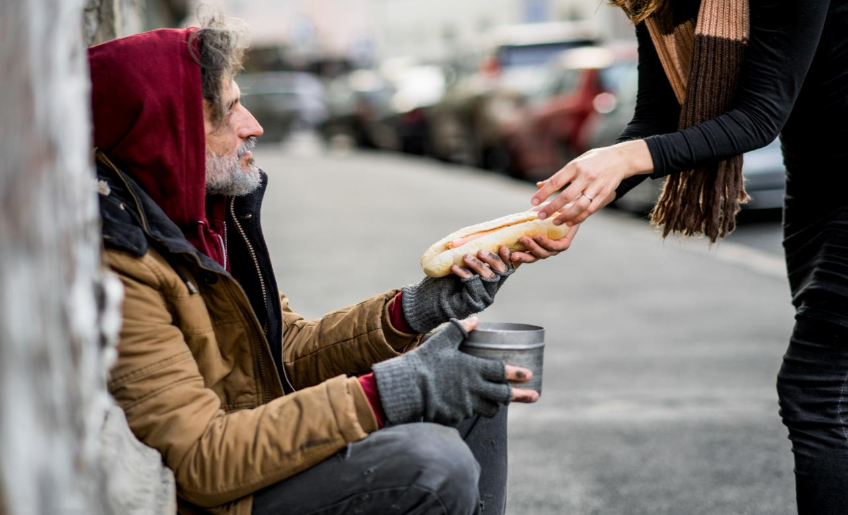

Slide 18
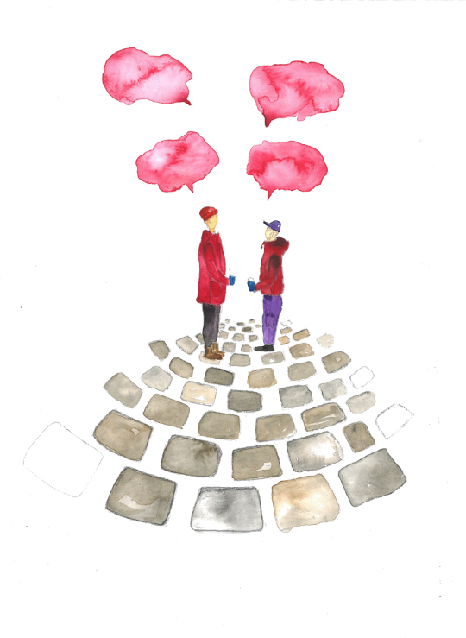
Delende
trosspråk
Notes:
18

Slide 19
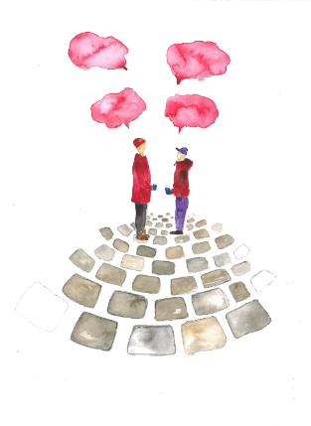
Delende
trosspråk
Midt i det røde
Gi Guds nåde videre
Evangelisering og tjeneste
Blikket retta mot de utenfor
2. Kor. 5,20
Notes:
Delende:
Trosspråkets plassering: Tilhører den røde språkfamilien. Avhengig av hvilket nabospråk det har kan det uttrykke seg i en mer bibelmotivert eller asketisk variant.
Gudsforholdet deres er formet av deres utadrettede fokus, og det er når nye mennesker får oppleve Guds kjærlighet de virkelig opplever å være nær Gud.
Folk med et delende trosspråk trenger ofte ikke så lang opplæringsperiode før de begynner «å virke». Det er som i speideren – «learning by doing» - som gjelder. Da vil det alltid dukke opp mange reelle spørsmål, ikke bare akademiske og teoretiske spørsmål, men spørsmål som fører til vekst.
2.Korinterbrev 5.20: «Så er vi da utsendinger for Kristus, og det er Gud selv som formaner gjennom oss. Vi ber dere på Kristi vegne: La dere forsone med Gud!».
Fokuset i dette trosspråket er evangelisering og tjeneste. Men hvis du spør om forholdet mellom evangelisering og sosialt arbeid vil mange ikke skjønne spørsmålet. Det handler om å gi videre det man har fått, enten det er materielle verdier eller budskapet om Guds kjærlighet. Kroppen har behov og sjelen har behov. Dette er behovsorientert evangelisering i praksis.
Styrken til dette trosspråket: Fokus på mennesker utenfor kirka. De gjør det de kan, gjerne på utradisjonelle måter, for at unådde skal få oppleve Guds kjærlighet.
Guds ord blir ikke minst sett på som Guds ord for andre, og du kan ikke motta det med mindre du gir det videre.
Farer:
- Setter ofte lite pris på, misliker til og med, kristne tradisjoner og symboler. De kan ha stor forståelse for de unådde og deres kultur, men lite forståelse for den kristne kulturen. - Overse kirkeaktives behov.
- Å tenke på hele kristenlivet som «sjelevinning» og at alt handler om tjeneste. For eksempel det å glede seg over Guds skaperverk, som er typisk for det sensoriske trosspråket (det motsatte språket til delende trosspråk) er det lite forståelse for.
19

Slide 20
Delende
trosspråk
«Så er vi da utsendinger for Kristus, og det er Gud selv som formaner gjennom oss. Vi ber dere på Kristi vegne: La dere forsone med Gud!»
2. Kor. 5,20
Notes:
20

Slide 21
Delende
trosspråk
Styrkene
Gi Guds nåde videre
Evangelisering og tjeneste
Blikket retta mot de utenfor
Farene
Kan sette mindre pris på kristne tradisjoner og symboler
Mindre forståelse og sympati for kristen kultur kan føre til at en overser behov som kirkeaktive har
Hele livet kan fokuseres på å tjene andre (‘sjelevinning). Mindre rom for å glede seg over Guds skaperverk.
Notes:
21

Slide 22
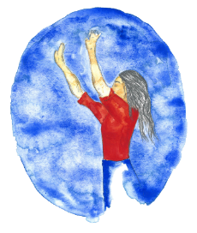
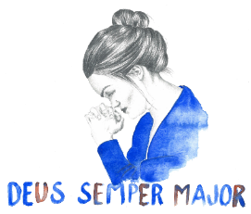
«Våre ulike trosspråk»
Blå trosspråk:
- Entusiastisk
- Mystisk

Slide 23


Slide 24

Entusiastisk
trosspråk
Notes:
24

Slide 25

Entusiastisk
trosspråk
Midt i det blå
Å feire Guds makt
Utadvendt
Tar på alvor at Guds rike er kommet nær
Fokus på Guds kraft, det overnaturlige
Vil alltid ha mer fordi Gud er handlende
1. Kor. 4,20
Notes:
Entusiastisk:
Trosspråkets plassering:
Styrken er åpenheten for det overnaturlige. Dette har solid bibelsk grunnlag. Umulig å snakke om Jesu tjeneste uten hans mirakler og helbredelse.
En Gud som ikke handler, er ikke Gud. Et trosliv uten å erfare at Gud er aktiv, er ikke noe trosliv. Et entusiastisk trosliv vil for all del ikke temme Gud.
1 Kor 4,20: For Guds rike består ikke i ord, men i kraft.
25

Slide 26
Entusiastisk
trosspråk
«For Guds rike består ikke i ord, men i kraft.»
1. Kor. 4,20
Notes:
26

Slide 27
Entusiastisk
trosspråk
Styrkene
Åpenheten for det overnaturlige
Tillit til Bibelens ord om at Guds rike er nær
Troen på en levende og mektig Gud som handler i dag
Farene
Kan forveksle det overnaturlige med det ufornuftige
For lite kritisk refleksjon og dermed en naiv åpenhet for ubibelsk praksis eller forkynnelse
Nedvurderer det grønne områdets betydning for det åndelige livet (f. eks. fornuft = uåndelighet)
Notes:
27

Slide 28
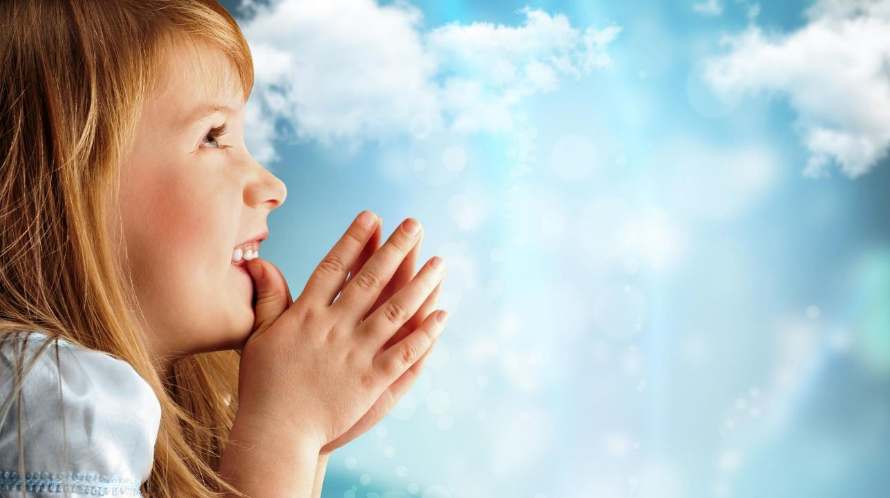

Slide 29

Mystisk
trosspråk
Notes:
29

Slide 30

Mystisk
trosspråk
Midt i det blå
Hvile i Guds nærvær
Gud er i mitt hjerte ved Den hellige ånd
Vektlegging av den personlige erfaringen
Innadvendt (Kristus i oss)
Rom. 8,26
Notes:
Mystisk:
Trosspråkets plassering:
Kristus i meg og jeg i Kristus
Søker Jesus selv, ikke det han gir.
Rom 8,26: På samme måte kommer også Ånden oss til hjelp i vår svakhet. For vi vet ikke hva vi skal be om for å be rett, men Ånden selv går i forbønn for oss med sukk uten ord.
30

Slide 31
Mystisk
trosspråk
«På samme måte kommer også Ånden oss til hjelp i vår svakhet. For vi vet ikke hva vi skal be om for å be rett, men Ånden selv går i forbønn for oss med sukk uten ord.»
Rom. 8,26
Notes:
Mystisk:
Trosspråkets plassering:
Kristus i meg og jeg i Kristus
Søker Jesus selv, ikke det han gir.
Rom 8,26: På samme måte kommer også Ånden oss til hjelp i vår svakhet. For vi vet ikke hva vi skal be om for å be rett, men Ånden selv går i forbønn for oss med sukk uten ord.
31

Slide 32
Mystisk
trosspråk
Styrkene
Mysteriedimensjonen i troen
Tro er mer enn rasjonell (ikke irrasjonell)
Oppmerksom på at menneskelig kunnskap er begrenset
Farene
Åndelig nedvurdering av alt som kan forklares, er logisk eller passer inn i et læresystem
Kan miste den objektive eller sanne delen av troen
Fokus på subjektive erfaringer kan føre til forvekslinger av hva som kommer fra Gud og andre gode følelser
Notes:
32

Slide 33

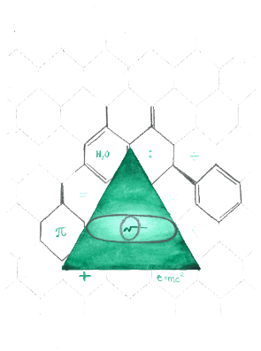
«Våre ulike trosspråk»
Grønne trosspråk:
- Sensorisk
- Rasjonelt

Slide 34
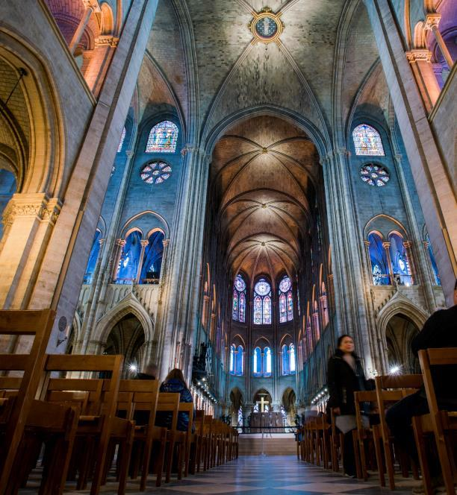
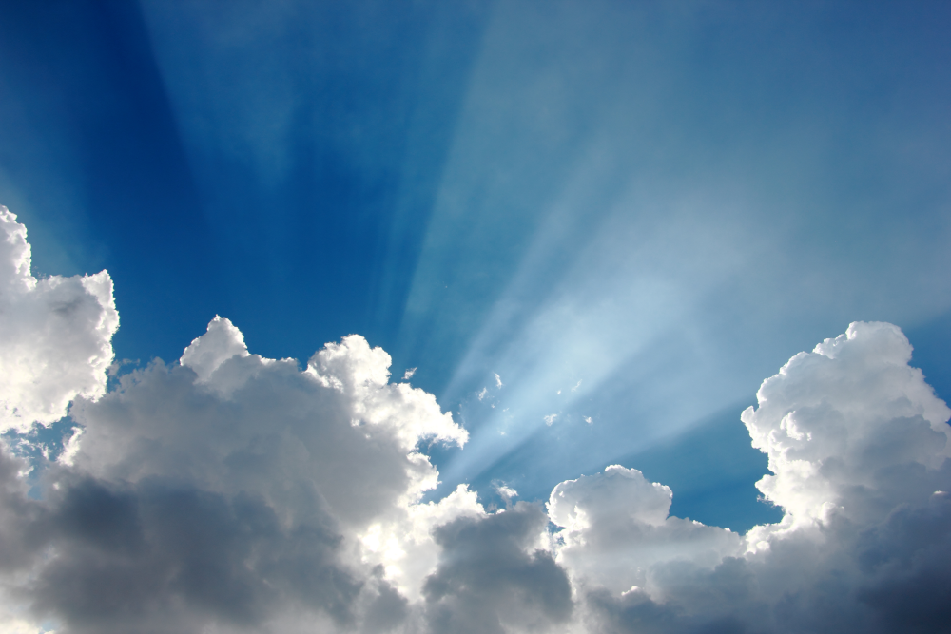
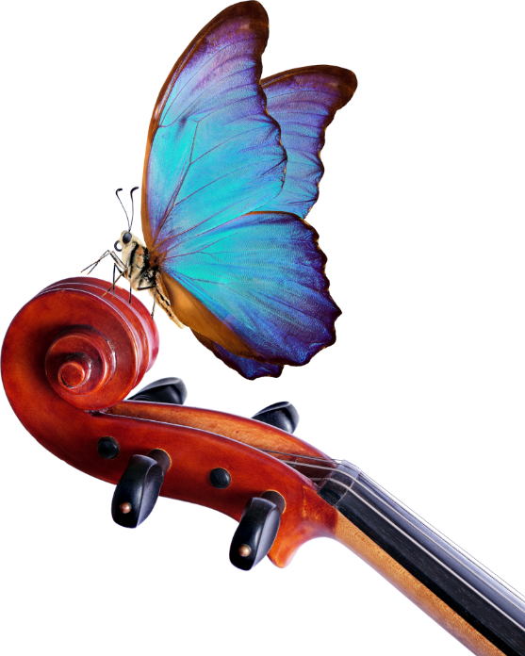
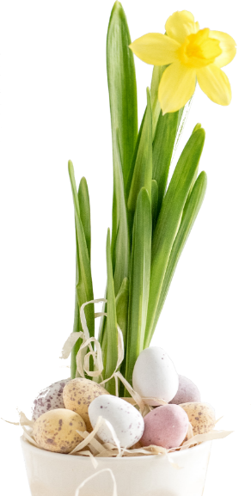

Slide 35

Sensorisk
trosspråk
Notes:
Trosspråkets plassering: Sensorisk trosspråk tilhører den grønne trosspråksfamilien.
Avhengig av hvilket nabospråk det sensoriske trosspråket lener seg mot, viser det seg i en mer symbolsk eller rasjonell variant. Kristne med et sensorisk språk erfarer Gud gjennom sine fem sanser og uttrykker sin tro gjennom sansene. Styrken er en velutviklet evne til å bruke sansene, inkludert evnen til å glede seg over alt Gud har skapt. Faren er at den troende kan bli avhengig av det lystbetonte (hedonisme).
Kristne med dette trosspråket kan andre se på som verdslige. Ting sensoriske synes har dyp åndelig betydning, ser andre på som kjedelig rutine. Jack er Christians mentor. Et eksempel på et sensorisk uttrykk for troen er quilttjenesten i menigheten til Jack. Quilting er lappeteknikk. Konferansedeltaker Michelles sønn Tim var blitt alvorlig syk. Jack oppfordret til forbønn, og en quilt ble laget til formålet. De som ville delta i forbønnen, sydde sine knuter slik at det etter hvert ble en quilt som Michelle tok rundt seg på flyreisen og pakket Tim inn i da hun kom til sykehuset. Quilten- et symbol på forbønn.
Jack og Christian, restaurant, kelner Danielle, fortalte hovmesteren om Danielle
Tro erfares og uttrykkes gjennom sansene. Tro er ikke en ting, sansene noe annet. Det indre som troen uttrykkes gjennom sansene. Bruker gjerne Kristuskrans, rosenkrans, gripekors. Ikon. Lettere å be når du holder noe. Kroppslig/fysisk trosliv.
Glede seg over Guds gjerninger
Går inn i bibelfortellingene med sine fem sanser, Jesusmeditasjon: Hvordan smakte fisken og brødet som mettet fem tusen? Sal 19,2: Himmelen forkynner Guds herlighet, hvelvingen forteller om hans henders verk.
Kan være svært kreative. Kan være følsomme for atmosfæren i et møte.
35

Slide 36
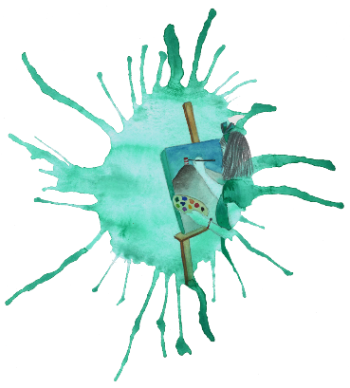
Sensorisk
trosspråk
Midt i det grønne området
Å glede seg over Guds gjerninger
Gud erfares og uttrykkes gjennom skaperverket
Bruk av alle sansene er sentralt (utadvent)
Fokus på skjønnhet
Sal. 19,2 og 1. Joh. 1,1
Notes:
Trosspråkets plassering: Sensorisk trosspråk tilhører den grønne trosspråksfamilien.
Avhengig av hvilket nabospråk det sensoriske trosspråket lener seg mot, viser det seg i en mer symbolsk eller rasjonell variant. Kristne med et sensorisk språk erfarer Gud gjennom sine fem sanser og uttrykker sin tro gjennom sansene. Styrken er en velutviklet evne til å bruke sansene, inkludert evnen til å glede seg over alt Gud har skapt. Faren er at den troende kan bli avhengig av det lystbetonte (hedonisme).
Kristne med dette trosspråket kan andre se på som verdslige. Ting sensoriske synes har dyp åndelig betydning, ser andre på som kjedelig rutine. Jack er Christians mentor. Et eksempel på et sensorisk uttrykk for troen er quilttjenesten i menigheten til Jack. Quilting er lappeteknikk. Konferansedeltaker Michelles sønn Tim var blitt alvorlig syk. Jack oppfordret til forbønn, og en quilt ble laget til formålet. De som ville delta i forbønnen, sydde sine knuter slik at det etter hvert ble en quilt som Michelle tok rundt seg på flyreisen og pakket Tim inn i da hun kom til sykehuset. Quilten- et symbol på forbønn.
Jack og Christian, restaurant, kelner Danielle, fortalte hovmesteren om Danielle
Tro erfares og uttrykkes gjennom sansene. Tro er ikke en ting, sansene noe annet. Det indre som troen uttrykkes gjennom sansene. Bruker gjerne Kristuskrans, rosenkrans, gripekors. Ikon. Lettere å be når du holder noe. Kroppslig/fysisk trosliv.
Glede seg over Guds gjerninger
Går inn i bibelfortellingene med sine fem sanser, Jesusmeditasjon: Hvordan smakte fisken og brødet som mettet fem tusen? Sal 19,2: Himmelen forkynner Guds herlighet, hvelvingen forteller om hans henders verk.
Kan være svært kreative. Kan være følsomme for atmosfæren i et møte.
36

Slide 37
Sensorisk
trosspråk
«Himmelen kunngjør Guds herlighet, hvelvingen forteller hva hans hender har gjort»
Sal. 19,2
Notes:
Trosspråkets plassering: Sensorisk trosspråk tilhører den grønne trosspråksfamilien.
Avhengig av hvilket nabospråk det sensoriske trosspråket lener seg mot, viser det seg i en mer symbolsk eller rasjonell variant. Kristne med et sensorisk språk erfarer Gud gjennom sine fem sanser og uttrykker sin tro gjennom sansene. Styrken er en velutviklet evne til å bruke sansene, inkludert evnen til å glede seg over alt Gud har skapt. Faren er at den troende kan bli avhengig av det lystbetonte (hedonisme).
Kristne med dette trosspråket kan andre se på som verdslige. Ting sensoriske synes har dyp åndelig betydning, ser andre på som kjedelig rutine. Jack er Christians mentor. Et eksempel på et sensorisk uttrykk for troen er quilttjenesten i menigheten til Jack. Quilting er lappeteknikk. Konferansedeltaker Michelles sønn Tim var blitt alvorlig syk. Jack oppfordret til forbønn, og en quilt ble laget til formålet. De som ville delta i forbønnen, sydde sine knuter slik at det etter hvert ble en quilt som Michelle tok rundt seg på flyreisen og pakket Tim inn i da hun kom til sykehuset. Quilten- et symbol på forbønn.
Jack og Christian, restaurant, kelner Danielle, fortalte hovmesteren om Danielle
Tro erfares og uttrykkes gjennom sansene. Tro er ikke en ting, sansene noe annet. Det indre som troen uttrykkes gjennom sansene. Bruker gjerne Kristuskrans, rosenkrans, gripekors. Ikon. Lettere å be når du holder noe. Kroppslig/fysisk trosliv.
Glede seg over Guds gjerninger
Går inn i bibelfortellingene med sine fem sanser, Jesusmeditasjon: Hvordan smakte fisken og brødet som mettet fem tusen? Sal 19,2: Himmelen forkynner Guds herlighet, hvelvingen forteller om hans henders verk.
Kan være svært kreative. Kan være følsomme for atmosfæren i et møte.
37

Slide 38
Sensorisk
trosspråk
Styrkene
Evne til å ta sansene i bruk
Det vakre blir et glimt av Gud (det Hellige)
Kreativitet og sensibilitet
Farene
Avhengighet av det ytre/det konkrete
Tilbedelse av det skapte heller enn Skaperen
Avhengighet av det lystbetonte (hedonisme)
Notes:
Trosspråkets plassering: Sensorisk trosspråk tilhører den grønne trosspråksfamilien.
Avhengig av hvilket nabospråk det sensoriske trosspråket lener seg mot, viser det seg i en mer symbolsk eller rasjonell variant. Kristne med et sensorisk språk erfarer Gud gjennom sine fem sanser og uttrykker sin tro gjennom sansene. Styrken er en velutviklet evne til å bruke sansene, inkludert evnen til å glede seg over alt Gud har skapt. Faren er at den troende kan bli avhengig av det lystbetonte (hedonisme).
Kristne med dette trosspråket kan andre se på som verdslige. Ting sensoriske synes har dyp åndelig betydning, ser andre på som kjedelig rutine. Jack er Christians mentor. Et eksempel på et sensorisk uttrykk for troen er quilttjenesten i menigheten til Jack. Quilting er lappeteknikk. Konferansedeltaker Michelles sønn Tim var blitt alvorlig syk. Jack oppfordret til forbønn, og en quilt ble laget til formålet. De som ville delta i forbønnen, sydde sine knuter slik at det etter hvert ble en quilt som Michelle tok rundt seg på flyreisen og pakket Tim inn i da hun kom til sykehuset. Quilten- et symbol på forbønn.
Jack og Christian, restaurant, kelner Danielle, fortalte hovmesteren om Danielle
Tro erfares og uttrykkes gjennom sansene. Tro er ikke en ting, sansene noe annet. Det indre som troen uttrykkes gjennom sansene. Bruker gjerne Kristuskrans, rosenkrans, gripekors. Ikon. Lettere å be når du holder noe. Kroppslig/fysisk trosliv.
Glede seg over Guds gjerninger
Går inn i bibelfortellingene med sine fem sanser, Jesusmeditasjon: Hvordan smakte fisken og brødet som mettet fem tusen? Sal 19,2: Himmelen forkynner Guds herlighet, hvelvingen forteller om hans henders verk.
Kan være svært kreative. Kan være følsomme for atmosfæren i et møte.
38

Slide 39


Slide 40
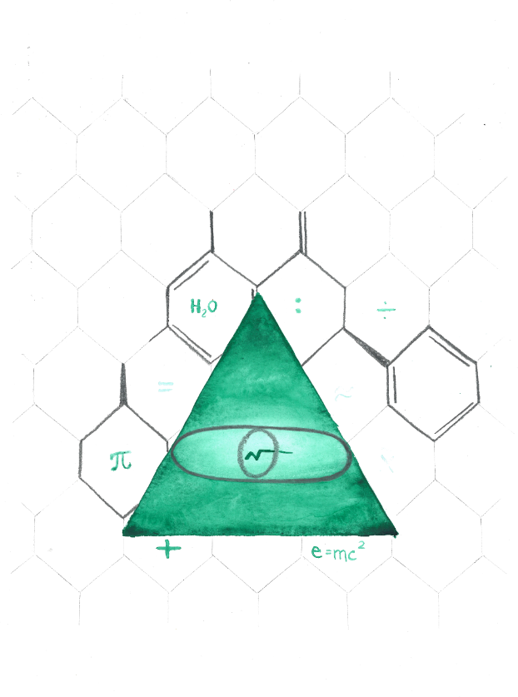
Rasjonelt
trosspråk
Notes:
Rasjonelt:
Trosspråkets plassering:
Ord 3,19: Herren grunnla jorden med visdom,
med kyndighet reiste han himmelen.
Vingene: sensorisk eller læremotivert
40

Slide 41
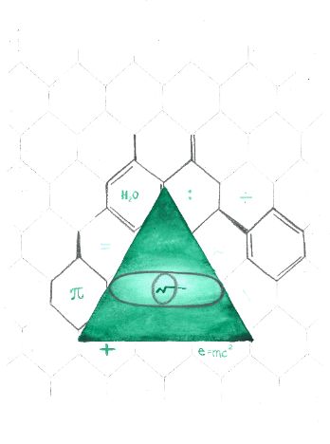
Rasjonelt
trosspråk
Midt i det grønne området
Å forstå Gud og Guds natur
Logikk og vitenskap er en del av troen
Sannhetssøkende, analytisk og kritisk
Ord. 3,19
Notes:
Rasjonelt:
Trosspråkets plassering:
Ord 3,19: Herren grunnla jorden med visdom,
med kyndighet reiste han himmelen.
Vingene: sensorisk eller læremotivert
41

Slide 42
Rasjonelt
trosspråk
«Med visdom grunnla Herren jorden, han grunnfestet himmelen med forstand.»
Ords. 3,19
Notes:
Rasjonelt:
Trosspråkets plassering:
Ord 3,19: Herren grunnla jorden med visdom,
med kyndighet reiste han himmelen.
Vingene: sensorisk eller læremotivert
42

Slide 43
Rasjonelt
trosspråk
Styrkene
Ingen ting tas for gitt
Søker forklaring
Ikke truet av vitenskap og ny kunnskap
Farene
Kan ekskludere alt som ikke er rasjonelt
Analyserer Gud heller enn å søke relasjon
Intellektuell stolthet/hovmodighet
Notes:
Rasjonelt:
Trosspråkets plassering:
Ord 3,19: Herren grunnla jorden med visdom,
med kyndighet reiste han himmelen.
Vingene: sensorisk eller læremotivert
43

Slide 44

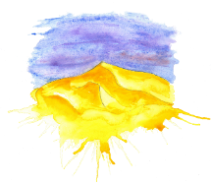
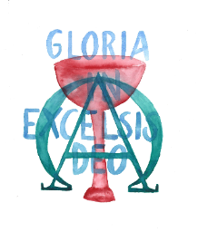
Våre ulike trosspråk
3 grensespråk:
- Symbolsk
- Læremotivert
- Asketisk

Slide 45
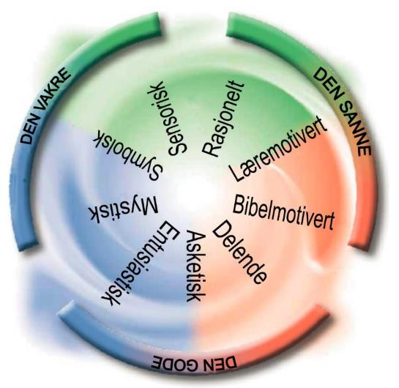
Vi lytter og snakker til Gud
- 3 grensespråk
VERDEN
Sensorisk
Rasjonell
Symbolsk
Læremotivert
Mystisk
Bibelmotivert
Delende
Entusiastisk
Asketisk
ÅNDEN
ORDET
Notes:
De tre grensespråkene som består av to farger.
En kjerneverdi (en side ved Gud) er sentralt i hvert av språkene.

Slide 46
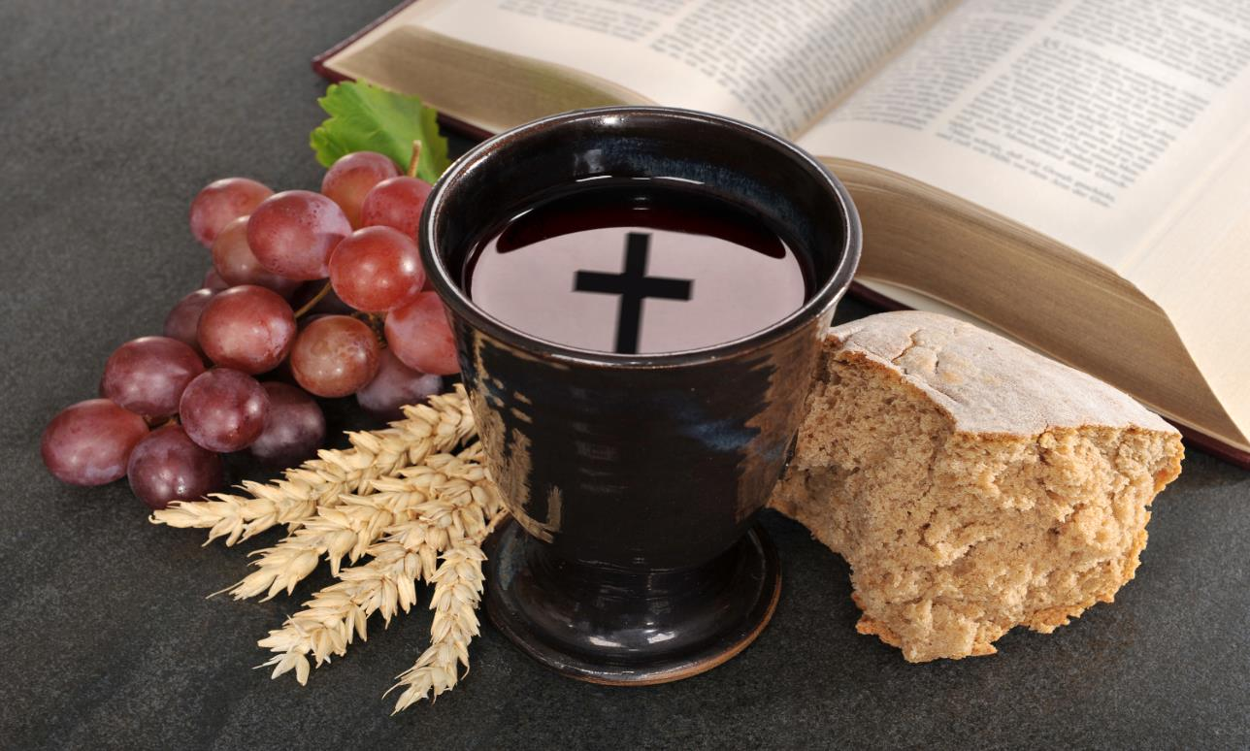

Slide 47
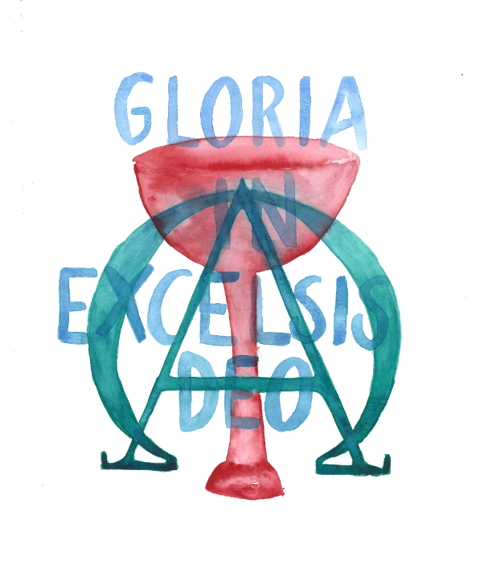
Symbolsk
trosspråk
Notes:
47

Slide 48

Symbolsk
trosspråk
Grensespråk mellom blått og grønt
Å uttrykke inkarnasjonen
Gud har kommet til oss og blitt menneske
Priser Gud med mer enn ord (det fysiske)
Fokus på sakramenter, liturgi, symboler, ikoner, rammer/rytmer/tradisjon m.m.
Det fysiske og visuelle hjelper til å erfare den åndelig sannheten
Joh. 1,14
Notes:
Symbolsk trosspråks plassering:
Synlige tegn – usynlig nåde
Setter pris på tradisjoner
Joh 1,14: Og Ordet ble menneske
og tok bolig iblant oss,
og vi så hans herlighet,
en herlighet som den enbårne Sønn har fra sin Far,
full av nåde og sannhet.
48

Slide 49
Symbolsk
trosspråk
«Og Ordet ble menneske og tok bolig iblant oss, og vi så hans herlighet, en herlighet som den enbårne Sønn har fra sin Far, full av nåde og sannhet.»
Joh. 1,14
Notes:
49

Slide 50
Symbolsk
trosspråk
Styrkene
Fysiske og konkrete ting som vann, vin og olje kan brukes som en bro/dør til åndelige skatter
Fellesskapet gir troen næring og hvile i kraft av felles rytme, ritualer og tradisjoner (kan også inkl. fellesskap med de som har gått foran)
Farene
Kan utvikle et magisk syn på ritual og sakrament
Ritualene kan miste mening (praksis uten innhold)
Kan glemme behovene til kirkefremmede
Notes:
50

Slide 51
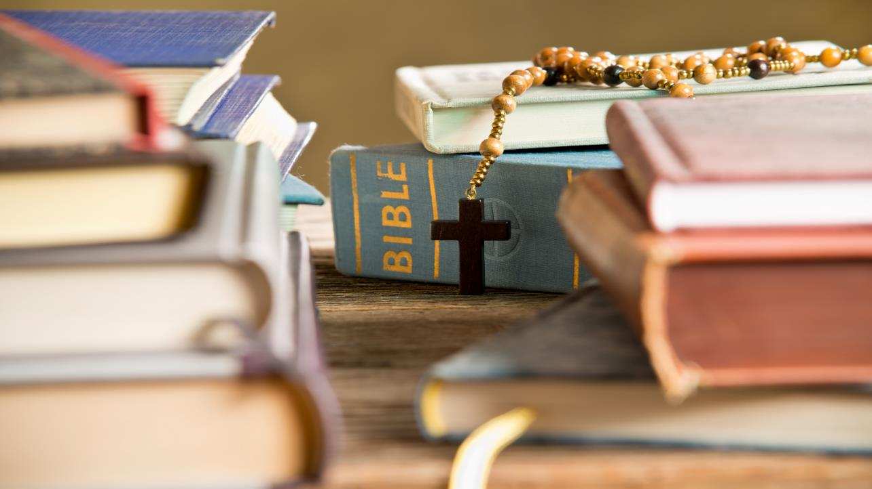

Slide 52

Læremotivert
trosspråk
Notes:
Læremotivert:
Trosspråkets plassering:
Kol 2,8: Pass på at ingen får fanget dere med visdomslære og tomt bedrag som stammer fra menneskelige overleveringer og grunnkreftene i verden og ikke fra Kristus.
Her er et eksempel fra teologisk debatt som illustrerer det læremotiverte trosspråket: I et leserinnlegg i Dagen 1.10.2009 understreker Bjarne Ydstebø at det er Bibelen som lærer oss om Guds kjærlighet. Han imøtegår pastor Jostein Hågan i menigheten Catch the Fire, Hågan hevder at en kristen ikke kan elske Gud uten å høre hans stemme. Ydstebø holder fast på at ”alle kan lese i Bibelen, der det står om hans kjærlighet.” Ydstebø spør om Hågan mener at Gud skal si oss ”et budskap utenom det skrevne ord- Bibelen?”
Ydstebø kommer her med synspunkter som er typisk for det læremotiverte trosspråket.
52

Slide 53

Læremotivert
trosspråk
Et grensespråk mellom grønt og rødt
Å tenke rett om Gud
Fokus på sannhet
Fokus på sannhet og lære
Vekt på det objektive
Kol. 2,8
Notes:
Læremotivert:
Trosspråkets plassering:
Kol 2,8: Pass på at ingen får fanget dere med visdomslære og tomt bedrag som stammer fra menneskelige overleveringer og grunnkreftene i verden og ikke fra Kristus.
Her er et eksempel fra teologisk debatt som illustrerer det læremotiverte trosspråket: I et leserinnlegg i Dagen 1.10.2009 understreker Bjarne Ydstebø at det er Bibelen som lærer oss om Guds kjærlighet. Han imøtegår pastor Jostein Hågan i menigheten Catch the Fire, Hågan hevder at en kristen ikke kan elske Gud uten å høre hans stemme. Ydstebø holder fast på at ”alle kan lese i Bibelen, der det står om hans kjærlighet.” Ydstebø spør om Hågan mener at Gud skal si oss ”et budskap utenom det skrevne ord- Bibelen?”
Ydstebø kommer her med synspunkter som er typisk for det læremotiverte trosspråket.
53

Slide 54
Læremotivert
trosspråk
«Pass på at ingen får fanget dere med visdomslære og tomt bedrag som stammer fra menneskelige overleveringer og grunnkreftene i denne verden og ikke fra Kristus.»
Kol. 2,8
Notes:
Læremotivert:
Trosspråkets plassering:
Kol 2,8: Pass på at ingen får fanget dere med visdomslære og tomt bedrag som stammer fra menneskelige overleveringer og grunnkreftene i verden og ikke fra Kristus.
Her er et eksempel fra teologisk debatt som illustrerer det læremotiverte trosspråket: I et leserinnlegg i Dagen 1.10.2009 understreker Bjarne Ydstebø at det er Bibelen som lærer oss om Guds kjærlighet. Han imøtegår pastor Jostein Hågan i menigheten Catch the Fire, Hågan hevder at en kristen ikke kan elske Gud uten å høre hans stemme. Ydstebø holder fast på at ”alle kan lese i Bibelen, der det står om hans kjærlighet.” Ydstebø spør om Hågan mener at Gud skal si oss ”et budskap utenom det skrevne ord- Bibelen?”
Ydstebø kommer her med synspunkter som er typisk for det læremotiverte trosspråket.
54

Slide 55
Læremotivert
trosspråk
Styrkene
Vektlegging av sunn lære
Helhetlig og systematisk tilnærming
Holder fast på det objektive i troen (uavhengig av dagssituasjon eller opplevelser)
Farene
Tro reduseres til læresetninger
Troslivet kan bli tørt og frikoplet fra livet
Ubalansert vektlegging av det skrevne ord
Notes:
Læremotivert:
Trosspråkets plassering:
Kol 2,8: Pass på at ingen får fanget dere med visdomslære og tomt bedrag som stammer fra menneskelige overleveringer og grunnkreftene i verden og ikke fra Kristus.
Her er et eksempel fra teologisk debatt som illustrerer det læremotiverte trosspråket: I et leserinnlegg i Dagen 1.10.2009 understreker Bjarne Ydstebø at det er Bibelen som lærer oss om Guds kjærlighet. Han imøtegår pastor Jostein Hågan i menigheten Catch the Fire, Hågan hevder at en kristen ikke kan elske Gud uten å høre hans stemme. Ydstebø holder fast på at ”alle kan lese i Bibelen, der det står om hans kjærlighet.” Ydstebø spør om Hågan mener at Gud skal si oss ”et budskap utenom det skrevne ord- Bibelen?”
Ydstebø kommer her med synspunkter som er typisk for det læremotiverte trosspråket.
55

Slide 56
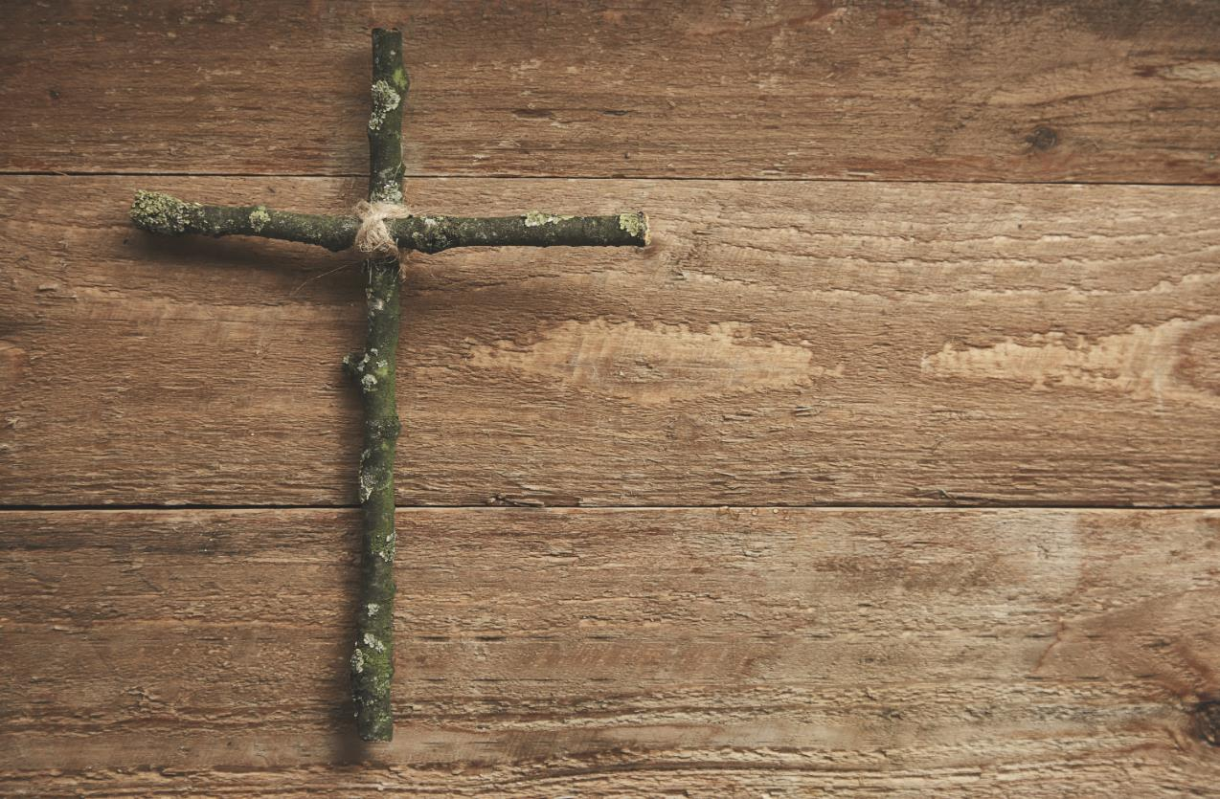

Slide 57
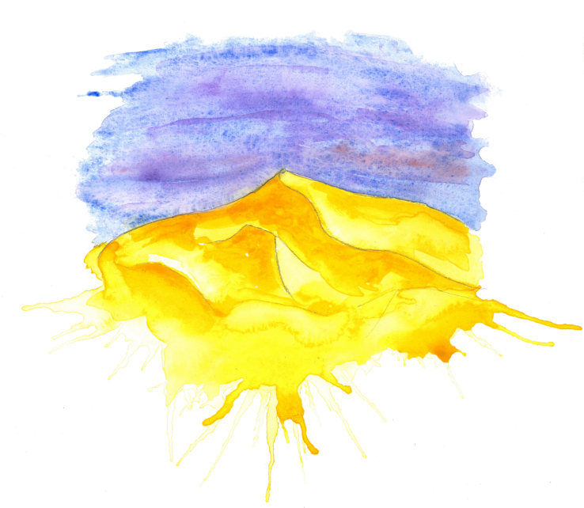
Asketisk
trosspråk
Notes:
57

Slide 58

Asketisk
trosspråk
Grensespråk mellom rødt og blått
Utvikle disiplin, åndelige øvelser
Askesis (gresk) for treing/øvelse
Prioritere og forsake - for å følge Jesus
Øve seg i å være fri fra jordiske ting, det ytre kan stå i veien
1. Kor. 9,27
Notes:
Trosspråkets plassering: Midt i mellom den blå og den røde språkfamilien. Avhengig av hvilket nabospråk det har kan det uttrykke seg i en mer delende (rød) eller entusiastisk (blå) variant.
Mange som har dette trosspråket har vanskelig for å se på seg selv som asketer eller asketiske, siden de forbinder det med klosterliv eller som en betegnelse for «særinger». Det er uansett ikke det som menes med uttrykket i denne sammenhengen. Og sannheten er også at i et kloster, som i alle menigheter, vil du finne alle ni trosspråkene representert.
Typisk for dette trosspråket er at det har lite fokus på det ytre. Tanken er at mindre fokus på det ytre gir et økende fokus på det indre, altså på det som til sjuende og sist er viktig.
De er lite opptatt av symboler, lys, røyk, røkelse m.m, og noen ser heller på disse tingene som noe som står i veien for å møte Gud. «Det eneste som trengs er Gud og Ånden, uansett hvor man er kan man oppleve Guds nærvær». Det er lettere for folk med et asketisk trosspråk å avstå fra det andre ser på som livets gleder og Guds gode gaver; mye og god mat, fine hus og hytter, alkohol m.m, for å følge Jesus mer helhjertet. Og det er da de opplever Guds nærvær. De er generelt opptatt av hellighet og å leve et hellig liv. 1.Korinterbrev 9.27: «Jeg kjemper mot meg selv og tvinger kroppen til å lystre, for at ikke jeg som har forkynt for andre, selv skal komme til kort».
«Askesis» er et gresk ord som ikke betyr noe mer spesielt enn trening/øvelse. Og det er ikke noe poeng med øvelse eller askese for sin egen del, men fordi det fører til noe bra.
58

Slide 59
Asketisk
trosspråk
«Jeg kjemper mot meg selv og tvinger kroppen til å lystre, for at ikke jeg som har forkynt for andre, selv skal komme til kort».
1. Kor. 9,27
«Jeg forsaker djevelen og alle hans gjerninger og alt hans vesen»
Notes:
59

Slide 60
Asketisk
trosspråk
Styrkene
Utvikle disiplin, mot til å være annerledes
Forsakende livsstil
Øve seg i å være fri fra jordiske ting
Farene
Negativt/kritisk verdensbilde og menneskesyn
Lavere evne til å glede seg over det Gud gir
Unødvendig og misforstått lidelse (ikke anvende gavene)
Notes:
60

Slide 61
Vi lytter og snakker til Gud
- 3 farger og 9 trosspråk
VERDEN
Sensorisk
Rasjonell
Symbolsk
Læremotivert
Mystisk
Bibelmotivert
Delende
Entusiastisk
Asketisk
ÅNDEN
ORDET
Notes:
Her er en oversikt over hvordan vi kommuniserer med Gud gjennom trosspråkene.
Det er tre grupper med trosspråk, jamfør den treenige Gud.
De to grønne trosspråkene
De to røde trosspråkene
De to blå trosspråkene
De tre grensespråkene som består av to farger
Disse ni trosspråkene er nærmere omtalt i boka Engasjert trosliv.
Takk for oppmerksomheten!

Slide 62
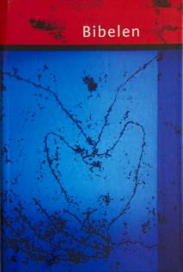

Trosspråkene i fellesskapet
- Felles kilde og felles praksis
Hellighet (der den enkelte møter eller erfarer Gud)
  Eks. det vakre, sanne eller gode
Bønn og tilbedelse (troens åndedrett)
Bibelen (felles kilde)
Synd og tilgivelse (adskillelse fra Gud og forsoning)
Ydmykhet
Overgivelse og lidenskap

Slide 63
PAUSE ☺
Notes:
https://character.ncd.life/nb

Slide 64
Vi lytter og snakker til Gud
VERDEN
Sensorisk
Rasjonell
Symbolsk
Læremotivert
Mystisk
Bibelmotivert
Delende
Entusiastisk
Asketisk
ÅNDEN
ORDET

Slide 65

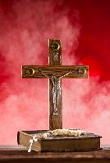

Trosspråksamtale
«Trospråksamtalen»
- Tid til den enkelte i en gruppe
- Dele tros/livs-historie
- Din resultat av trosspråk-test
- Bønn

Slide 66
Trosspråksamtalen
Hvordan gjør vi det? Eks. til smågruppe
25-30 minutt til hvert av medlemmene i gruppa
Personlig - trygghet, grenser, del det du vil, konfidensielt
Innrammet av bønn før og etter - Gud er med!
Dele troshistorie (viktige vendepunkt, møter, personer)
NB: Ikke CV
Dele trosspråk (resultatet fra testen + erfaring/tanker)
Kan forberedes med punkter/stikkord

Slide 67
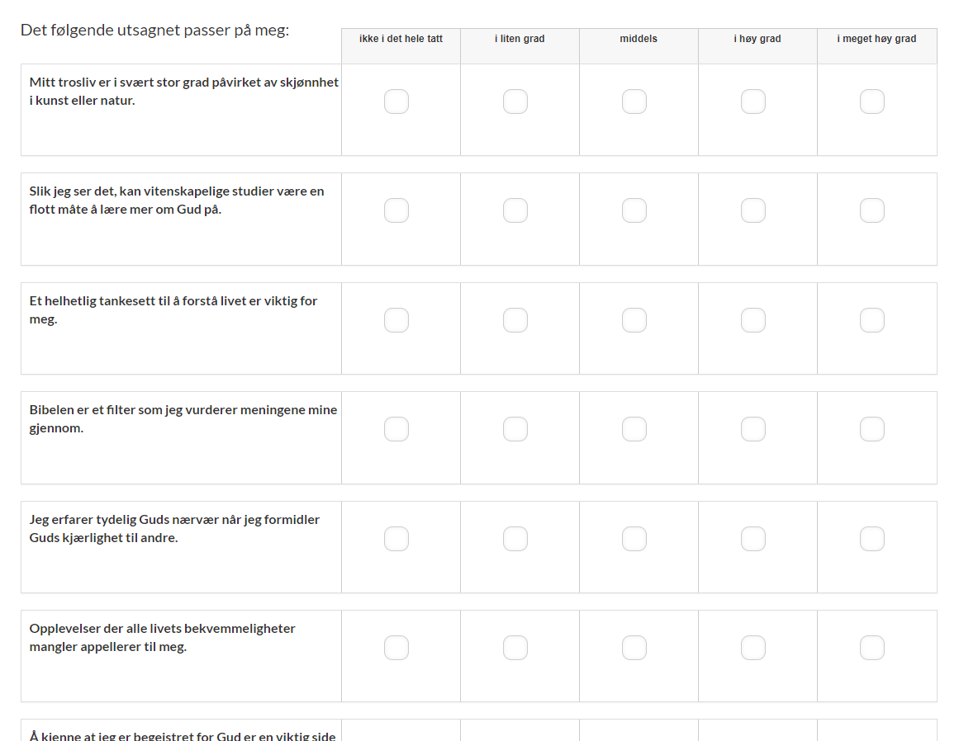
Trosspråktesten

Slide 68
Stine Karin sin trosspråktest

Slide 69

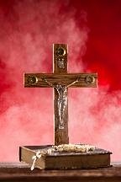

Veien videre

Slide 70
Å legge til rette for prosess i egen sammenheng
For meg selv
Med min venn
I smågruppa mi
I menigheten min
I bygda/byen min (på tvers av menigheter)
I kirkesamfunnet/organisasjonen min

Slide 71
Trosspråk i gudstjenesten
Alle trosspråkene er ofte representert i en gudstjenesteforsamling
Enkelte menigheter har gjerne flere/mange med samme trosspråk
Ulike tendenser i ulike menigheter/trossamfunn
Verden over vil det jevne seg ganske likt ut med de ulike trosspråkene

Slide 72
På vei mot en mer flerspråklig gudsteneste
- En gudstjeneste som rommer flere trosspråk
1. Hvilke(t) trosspråk preger gudstjenesten i ditt lokale fellesskap?
Sangene?
Forkynnelsen?
Gudstjenestelokalet?
Bønnene?
De ulike delene av gudstjenesten?
2. Hvordan kan gudstjenesten bli mer flerspråklig?
3. Og hvordan kan jeg bidra til dette?

Slide 73
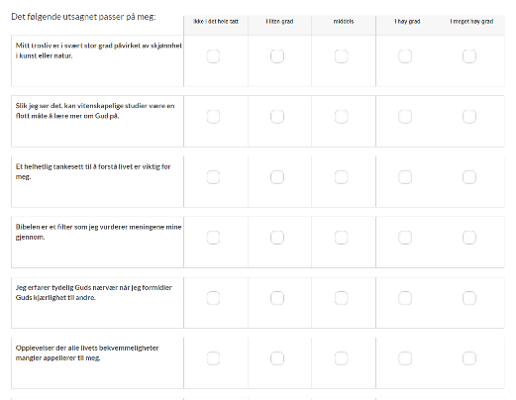
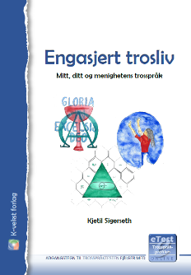
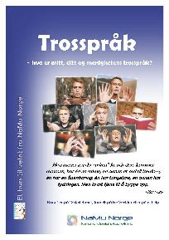

Ressurser på reisen
Hefte – test – kurs
test
bok
kurs
Naturlig menighetsutvikling:
https://namunorge.no
Trosspråktesten: https://namunorge.no/persontest
Notes:
Ressurser på trosspråkreisen
Bok/kurshefte
Trosspråkkurset og ressurser fra kurset (PowerPoint m.m.)
Trosspråksamtalen
Trosspråktesten med gruppeprofil
Webinar på nettsiden: Snakker Gud til meg?
Verktøy/tips i trosspråkprofilen
Ressurser på nettsiden med trosspråktesten

Slide 74
Spørsmål til samtale i grupper
Gruppene kan velge hvilke spørsmål de vil prioritere.
1. Hva av det du har hørt var særlig interessant?
2. Var det noe som var utfordrende/uforståelig?
3. Del en Guds-erfaring som du selv har hatt.
4. Hva handler trosspråk om? Hva forteller du til en venn som ikke har vært på seminaret?
5. Har dere noe dere vil spørre seminarholderne om?

Slide 75

Takk for oss!
Facebook Epost
@kreativestine stinekarin@gmail.com
@spesialpresten torbjornsaele@gmail.com

Slide 76


